Slide 1


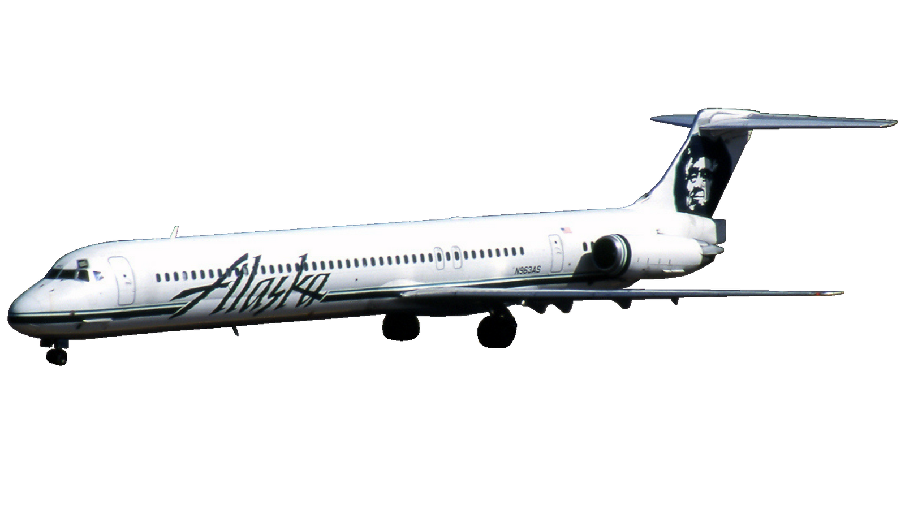
XI Feira de Soluções
Análise acidente voo 261 da Alaska Airlines
GRUPO TERCEIRIZADOS

Slide 2



Integrantes
Guilherme Andrew Pereira de Souza
Thiago Camilo Teixeira Santana
Pedro Monteiro de Oliveira
Professor – RODRIGO ELIAS PEREIRA

Slide 3
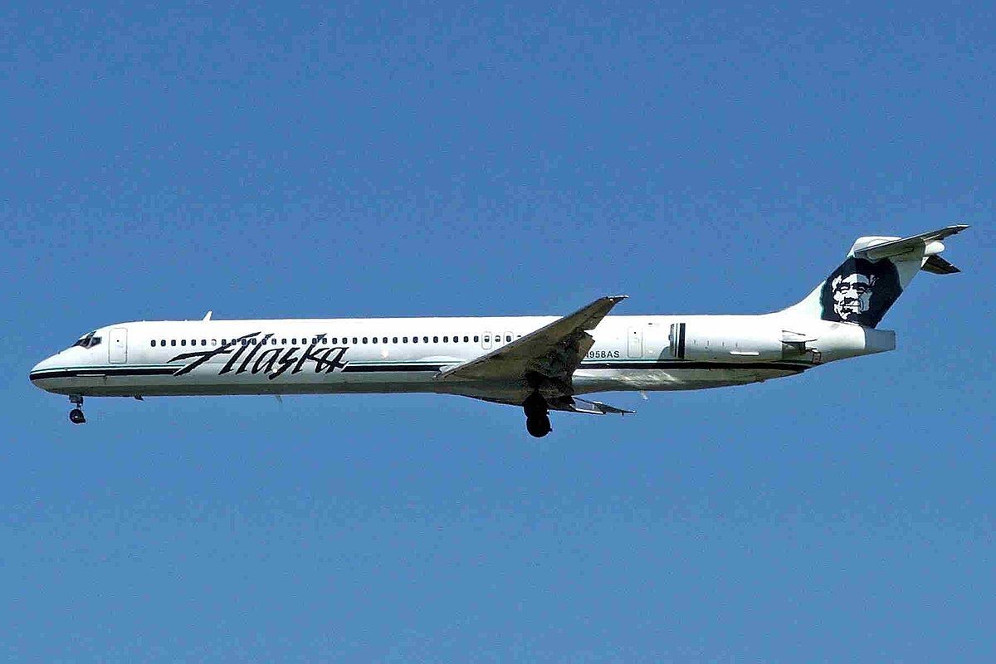
O acidente 31 de janeiro de 2000
Aeronave McDonnell Douglas MD-83
Puerto Vallarta (México) para Seattle (EUA)
Tragédia que impactou a aviação mundial
88 vítimas fatais

Slide 4
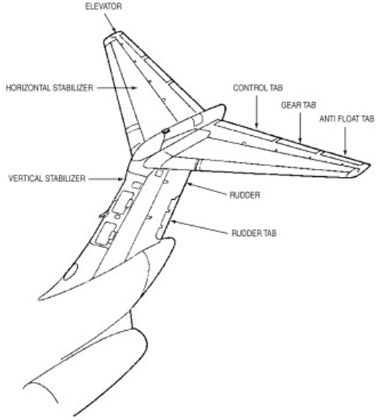




Tipo de Acidente: Falha Estrutural
Falha crítica no estabilizador horizontal
Estrutura essencial para o controle do avião
Comprometimento da integridade da aeronave
Perda do equilíbrio longitudinal da aeronave

Slide 5
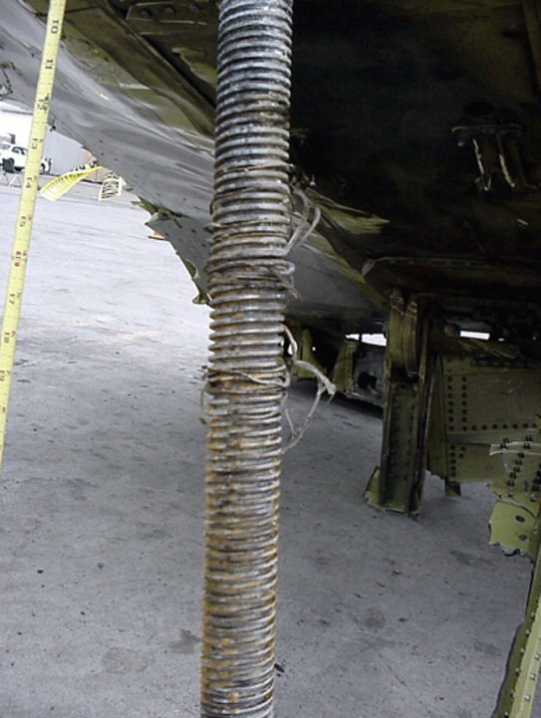


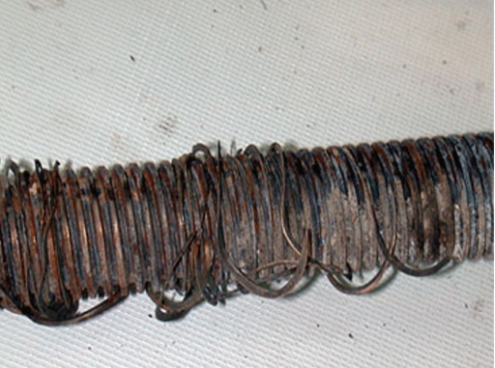
Causa Raiz: Falha do Jackscrew por Manutenção Inadequada
Deterioração completa das roscas do jackscrew
Falta de lubrificação adequada dos componentes
Intervalos de inspeção inadequadamente prolongados
Procedimentos de manutenção não seguidos corretamente

Slide 6



O Que Ocorreu Durante o Voo?
Dificuldades severas de controle da aeronave
Sistema de compensação emperrou
Mergulho catastrófico e queda no Oceano Pacífico
88 vítimas fatais, sem sobreviventes

Slide 7
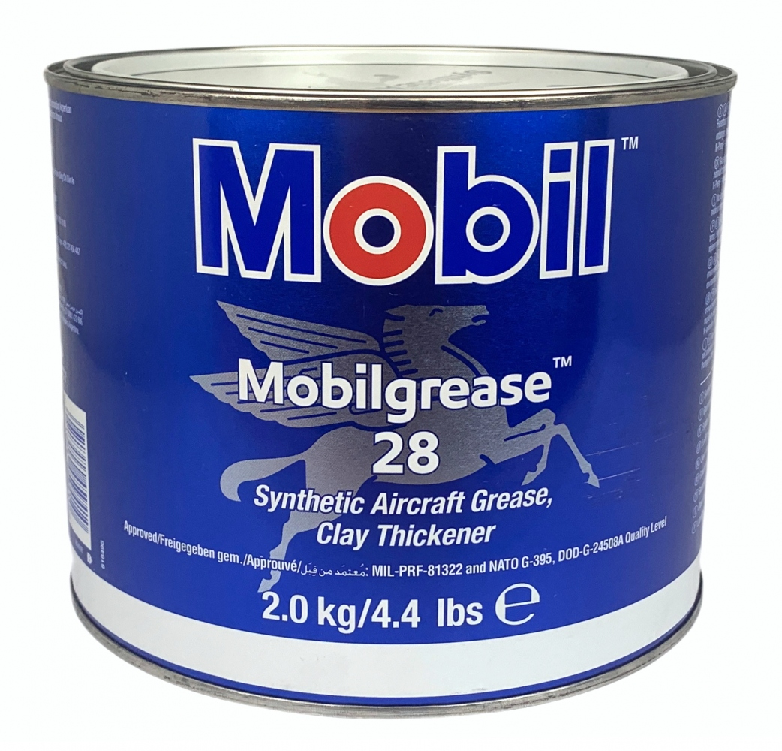
Erro na Manutenção: Uma Troca que Custou Caro!
Troca indevida de graxa contribuiu para acidente aéreo.
A Boeing exigia o uso da graxa MIL-G-81322 para lubrificação do eixo.
A graxa original usada era a Mobilgrease 28.

Slide 8
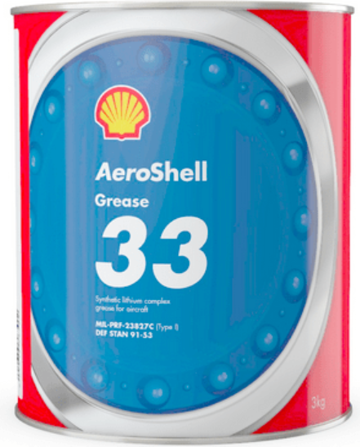
Erro na Manutenção: Uma Troca que Custou Caro!
Troca indevida de graxa contribuiu para acidente aéreo.
A Alaska Airlines trocou para a Aeroshell 33, com especificação diferente.
A mudança foi feita sem aprovação completa da fabricante.
O manual exigia testes e documentos assinados antes da troca.
Mesmo assim, a nova graxa foi usada, descumprindo os procedimentos.

Slide 9
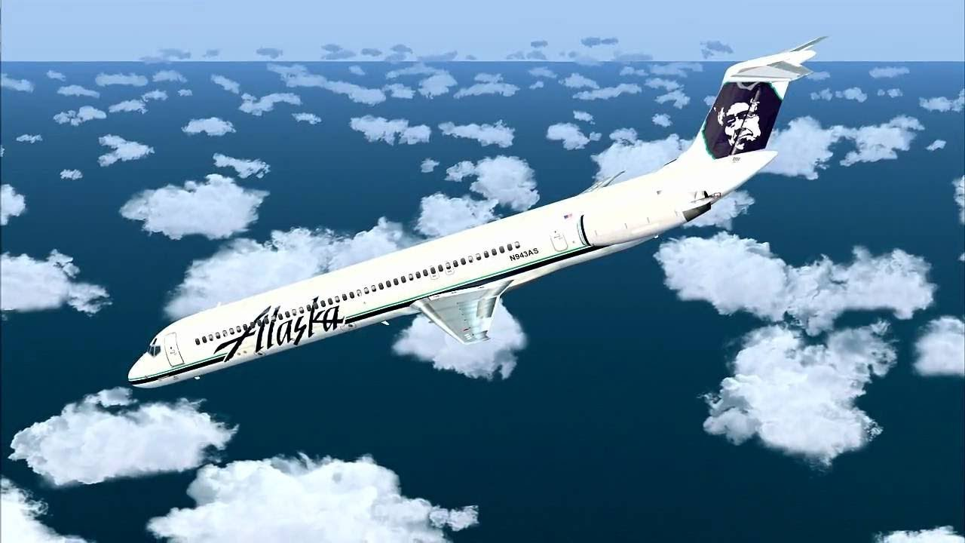
Intervalos de Manutenção
A Alaska Airlines mudou os intervalos de lubrificação e verificação do eixo do estabilizador horizontal.
A troca foi do modelo MSG-2 (mais conservador) para o MSG-3 (focado em reduzir custos).
A decisão não considerou os impactos individuais de cada tarefa.
A aprovação foi superficial e sem análise detalhada.
O fabricante não teve suas recomendações totalmente seguidas.
Essa mudança foi um dos principais fatores contribuintes para o acidente.

Slide 10
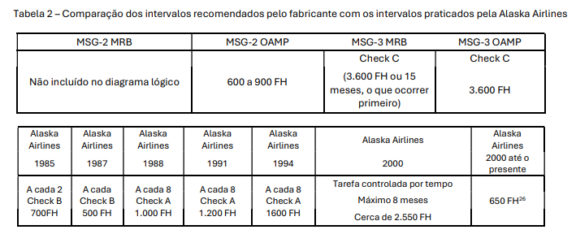
Análise alteração de intervalos
A Alaska Airlines alterou progressivamente os intervalos de lubrificação do eixo do estabilizador horizontal, ampliando-os em relação às recomendações do fabricante.
Enquanto o fabricante recomendava intervalos entre 600 a 900 horas (MSG-2) ou 3.600 horas/15 meses (MSG-3), a Alaska aumentou gradualmente de 700h (1985) até 1.600h (1994).
Em 1996, adotou um intervalo baseado em tempo - 8 meses ou cerca de 2.550 horas de voo – aprovado pela FAA. Após o acidente do voo 261, os intervalos foram reduzidos para 650 horas de voo conforme exigência das ADs emitidas.

Slide 11

Intervalos e aprovação FAA
- Aprovação pela FAA: A FAA aprovou a extensão do intervalo de verificação de folga do eixo após a empresa realizar testes em cinco aviões de sua frota. No entanto, a verificação da folga não foi analisada separadamente, o que causou falhas na manutenção preventiva.
- Após o Acidente: A verificação de folga do eixo passou a ser obrigatória a cada 2.000 horas de voo, para melhorar a segurança.

Slide 12
Atuação da FAA
A Federal Aviation Administration (FAA) desempenhou um papel direto e formal na aceitação das extensões dos intervalos de lubrificação promovidas pela Alaska Airlines. Em 1996, a tarefa de lubrificação do conjunto do eixo foi deslocada para um cartão de tarefa controlado por tempo, com intervalo máximo de 8 meses (cerca de 2.550 horas de voo). Essa extensão foi revisada e aceita oficialmente pelo FAA PMI (Principal Maintenance Inspector) responsável pela Alaska Airlines, conforme consta nos registros oficiais.
O PMI justificou a aceitação com base no intervalo estendido do MSG-3 MRB para o Check C:
“O intervalo MSG-3 estendido (3.600 horas de voo ou 15 meses, o que ocorrer primeiro) foi apresentado como base para o aumento do intervalo.”

Slide 13
Referências
- Modos de Falha do Sistema de Compensação do Estabilizador Horizontal.pdf
- NTSB Alaska Airlines Flight 261.pdf
- NTSB Report.pdf
https://www.faa.gov/documentLibrary/media/Advisory_Circular/AC_43-4B.pdf
https://www.anac.gov.br/participacao-social/consultas-publicas/audiencias/2012/18/emenda134rbac25anexo.pdf
-https://apps.dtic.mil/sti/tr/pdf/ADA050531.pdf
https://openaccess.city.ac.uk/id/eprint/8461/1/Aircraft_Maintenance_Engineering_-_developing_Aircraft_Maintenance_Programme.pdf

